Slide 1
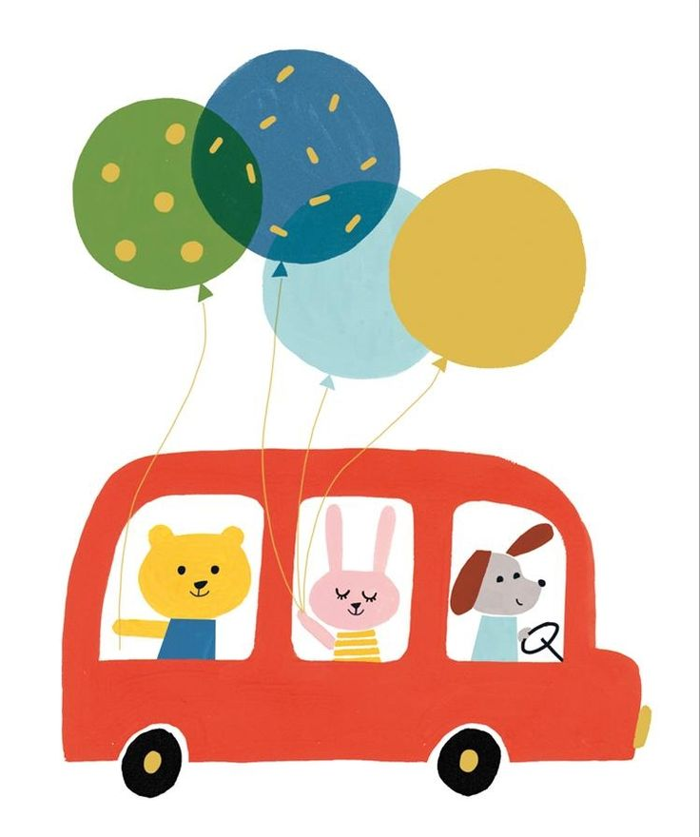
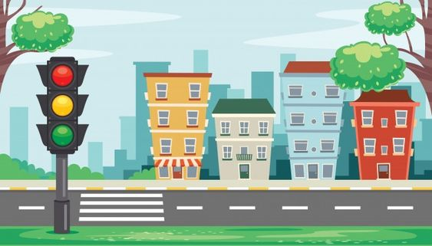
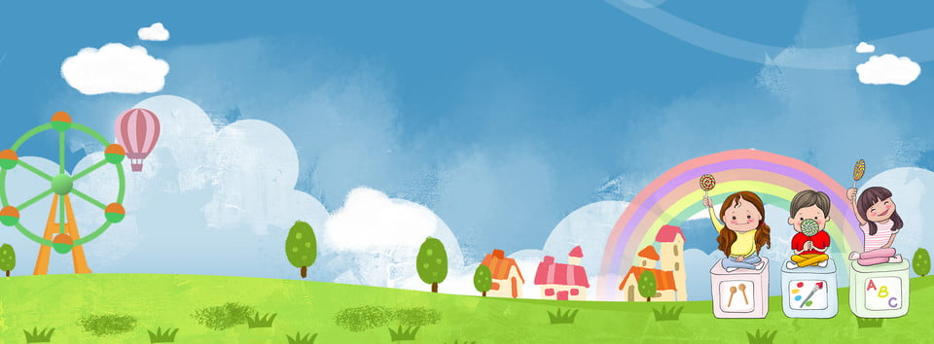
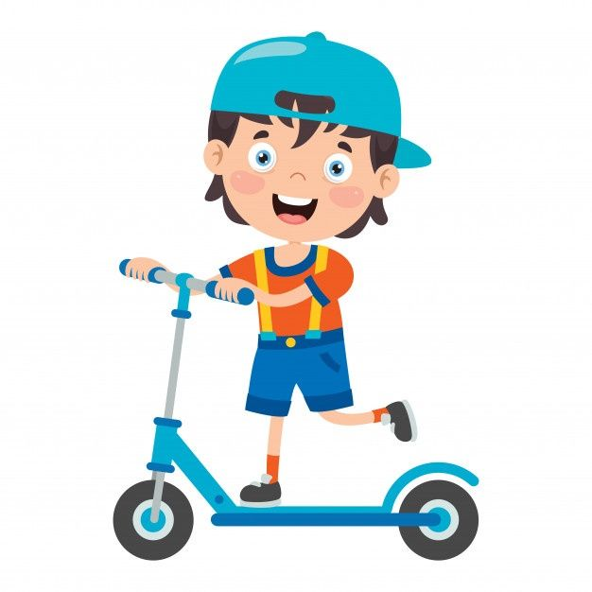
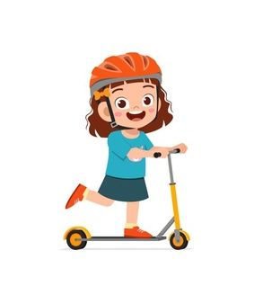

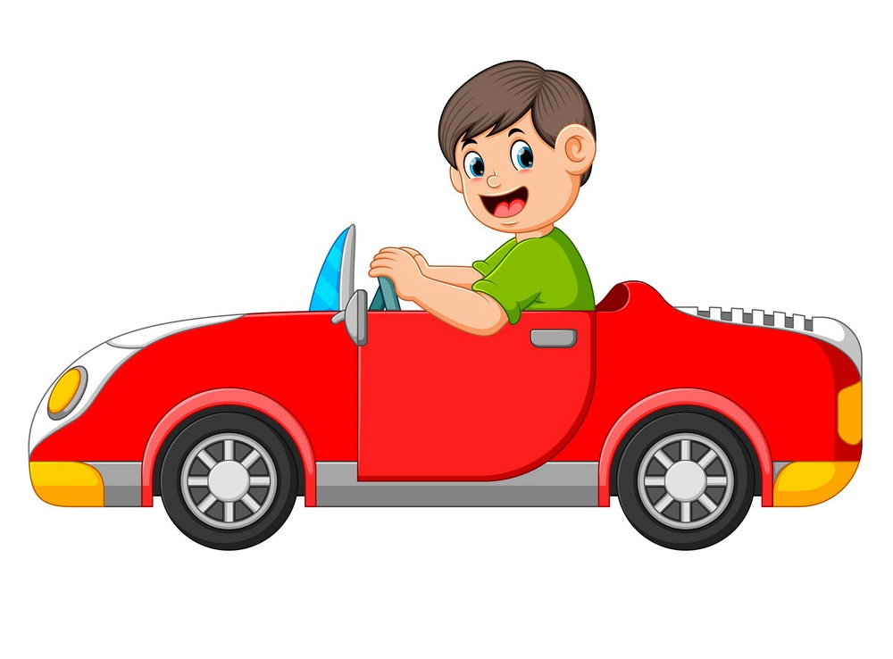
TRÒ CHƠI
BÉ TÌM HIỂU LUẬT LỆ AN TOÀN GIAO THÔNG

Slide 2

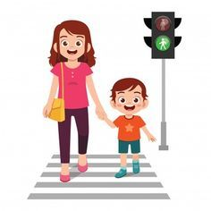
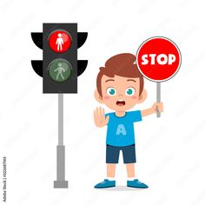
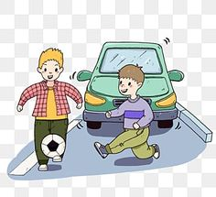
Bé hãy chỉ ra bức tranh nào là hành vi đúng?
Chơi tiếp

Slide 3
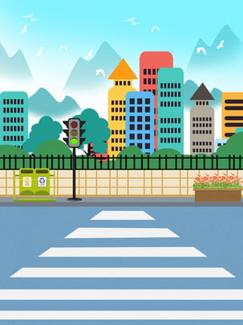

Slide 4
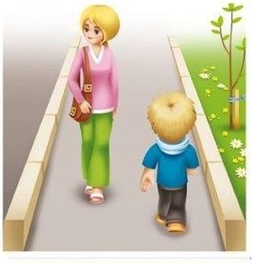
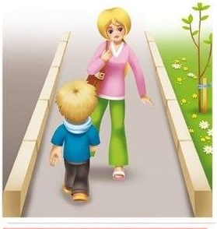
Khi đi bộ trên đường
bé phải đi bên phía tay nào?
A. Bé đi bên phía tay phải
B. Bé đi bên phía tay trái
Chơi tiếp

Slide 6


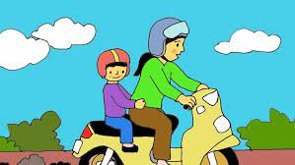
Khi đi xe máy bé phải đội mũ gì?
Chơi tiếp
A. Bé đội mũ phớt
B. Bé đội mũ bảo hiểm
C. Bé không đội mũ gì?

Slide 8
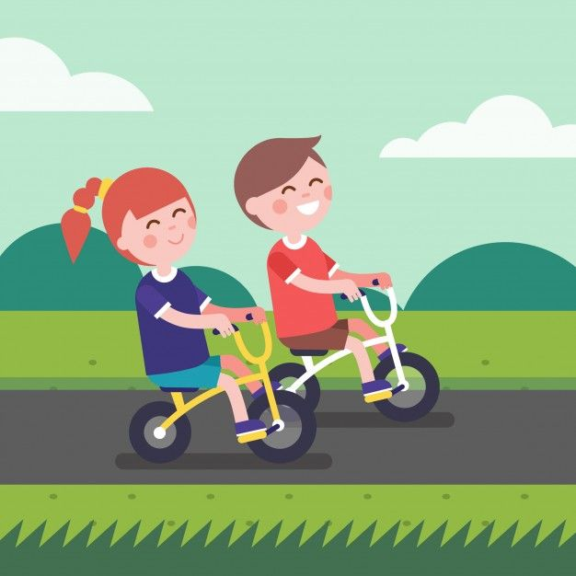
Đang tham gia giao thông, gặp đèn đỏ thì bé phải làm sao?
Chơi tiếp
A. Bé dừng lại
B. Bé đi tiếp
C. Bé đi chậm lại

Slide 10
Đang tham gia giao thông, gặp đèn đỏ thì bé phải làm sao?

Slide 12
TÀI LIỆU THAM KHẢO
-Phần mềm: Powerpoint, Canva
-Một số trang cung cấp hình ảnh, âm thanh: Colors, pinterrest, google, youtube
-Thiết bị: Điện thoại di động, laptop.

